Slide 1
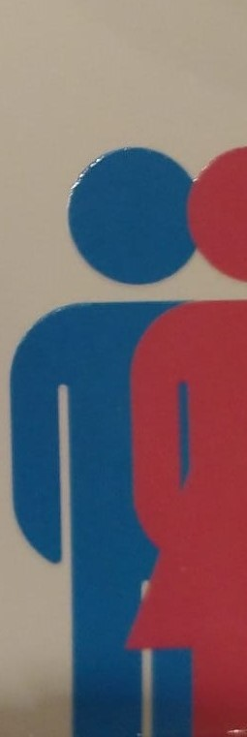
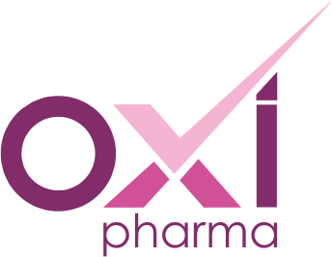
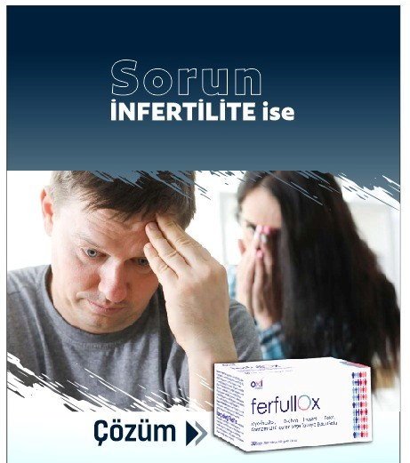
Ferfullox
PAZARLAMA SUNUMU-2022
İ.Murat EBE
Türkiye Satış& Pazarlama Müd.

Slide 2
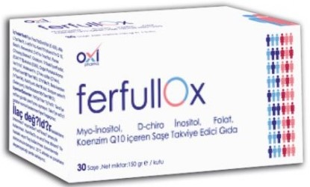
Erkek infertilitesinde kullanılan tamamlayıcı tedavi yöntemleri
Vitaminler-mineraller-Aminoasitler
- L-karnitin
- Asetil karnitin
- Vitamin E
- Vitamin C
- Folik asit
- Selenyum
- Çinko
- Koenzim Q10
- Omega-3 yağ asidi
Fitoterapi
Masaj
Aromaterapi/Akupunktur

Slide 3
Fizyolojik şartlarda serbest oksijen radikallerinin üretimi ve antioksidan sistemlerle yıkımı denge halindedir.
SERBEST OKSİJEN RADİKALLERİ (SOR):

Slide 4
Serbest oksijen radikallerinin üretimi ve antioksidan sistemlerle yıkım dengesini bozan iç ve dış faktörler:
İlerleyen yaş,
Ultraviyole ışınları,
İlaç kullanımı,
İmmün sistem reaksiyonları
Radyasyon maruziyeti,
Stres,
Sigara ve alkol kullanımı
gibi iç ve dış faktörler bu dengeyi bozabilir.

Slide 5
SERBEST OKSİJEN RADİKALLERİ (SOR):
Serbest radikaller hücre içi bileşenler ile kolayca etkileşime girerek oksidatif strese neden olurlar.
Semendeki serbest oksijen radikallerinin en önemli kaynakları immatur spermatozoitler ve ejakulatta biriken lökositlerdir.

Slide 6
SERBEST OKSİJEN RADİKALLERİN ZARARLARI
Sperm DNA ve mitokondri hasarı oluşur
Protein sentezi ve enerji üretiminde bozulmalar görülür
Hücre zarında lipid peroksidasyonu oluşur.
SONUÇ OLARAK….!!

Slide 7
Serbest radikallerin bu olumsuz etkileri ile..
Normal sperm yapısı ve hareketliliği bozulmakta,
Hücre zarındaki lipidlerin peroksidasyonuyla ortaya çıkan membran akışkanlığındaki bozukluk ile akrozomal reaksiyon defektleri ve sperm-ovum
füzyon kusurları oluşmakta,
DNA hasarı yoluyla sperm disfonksiyonu gelişmekte,
Hücre zarı bütünlüğünün bozulmasıyla hücre zarı geçirgenliğinde artış olmakta ve hücre ölümü gerçekleşmektedir.

Slide 8
Antioksidanların yararları:
Serbest radikalleri nötralize eden ve hasarını tamir etmeye yardımcı olan maddelerdir.
Antioksidan savunma sistemi; enzimatik ve non-enzimatik yollarla serbest oksijen radikallerini kararlı formlar haline getirirler.

Slide 9
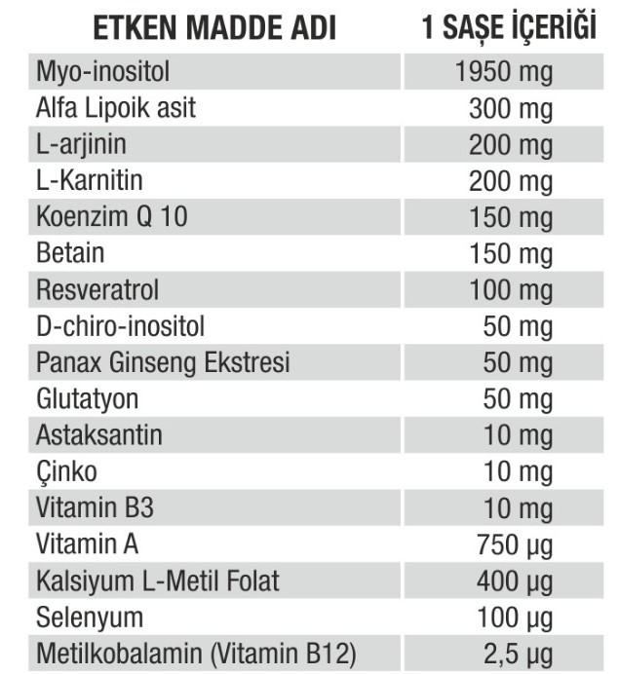
Ferfullox’un içeriğindeki etken maddeler

Slide 10
Uzun Zincirli Yağ Asitlerinin Mitokondri İçine Transportu ve Beta Oksidasyon ile Enerji Sağlanımı (200 mg L-Karnitin, 150 mg Koenzim Q10 )
L-karnitin, serbest yağ asidi metabolizmasında ve glukoz
oksidasyonunda rol alan doğal bir aminoasit olarak kabul edilmektedir.
Esas olarak yağ asitlerinin enerjiye dönüştürülmesinde görev alan esansiyel bir elementtir.

Slide 11
Uzun Zincirli Yağ Asitlerinin Mitokondri İçine Transportu ve Beta Oksidasyon ile Enerji Sağlanımı (200 mg L-Karnitin, 150 mg Koenzim Q10 )
Koenzim Q10, vucutta butun hucre membranlarında ve sperm hücresinin iç mitokondri zarında yer alır.
KoenzimQ10; mitokondri iç zarında ATP sentezini sağlayan elektron taşıma zincirinde kofaktor olarak rol oynar.

Slide 12
Antiapoptotik Etki (200 mg-L-Karnitin,10 mg Çinko)
L-karnitin,
Bcl-2 ekspresyonunu arttırarak Antiapoptotik etki de göstermektedir.

Slide 13
Antiapoptotik Etki (200 mg-L-Karnitin,10 mg Çinko)
Çinko,
vücutta birçok önemli Mekanizmada
katalitik ve regülatör özellik gösteren bir iyondur

Slide 14
Antiapoptotik Etki (200 mg-L-Karnitin,10 mg Çinko)
Çinko,
Testikuler steroidogeneziste, testis gelişiminde
spermatozoanın oksijen kullanımında,
nukleer kromatin kümelenmesinde,
akrozomal reaksiyonunda,
akrosin aktivitesinde,
sperm kromatin stabilizasyonunda,
testosterondan dihidrotestosteron oluşumunda önemli rol oynar.
Sonuç olarak..

Slide 15
Antiapoptotik Etki (200 mg-L-Karnitin,10 mg Çinko)
L-karnitin ve çinko;
Apoptotik programı başlatan ve yürüten
çeşitli kas pazları ve FAS ile indüklenen apoptotik sinyallerin iletimini inhibe ederek Antiapoptotik etki gösterirler.

Slide 16
Tek Karbon Siklusu Üzerinden Etki Edenler: (400 Mcg Folik asit, 2,5 Mcg B12 vit)
Folik asit, B12 gibi vitaminler;
Bu siklusta rol alan önemli koenzimlerdendir.
Homosistein metiyonine dönüşümü sırasında bu moleküllerin ortama hazır metil donoru vermeleri ile hiperhomosisteineminin
önüne geçilmekte ve DNA bütünlüğü korunmaktadır.

Slide 17
100 Mcg Selenyum
hücre zarını oksidatif hasardan koruyan ametal bir elementtir.
Selenyum hücre zarlarını oksidatif hasarlardan koruyan Glutatyon peroksidaz gibi önemli enzimlerin katalitik merkezinin aktif bölgelerinde selenosistein formunda yer almaktadır.
Selenyum normal Testikuler gelişim, spermatogenezis ve sperm kapasitasyon sürecinde gerekli olan bir elementtir.

Slide 18
100 Mcg Selenyum
Selenyum eksikliğinin değerlendirildiği yakın zamandaki bir derlemede,
semen kalitesinde ve sperm motilitesindeki
bozulmaya neden olarak erkek infertilitesiyle ilişkili olabileceği belirtilmiştir.
İnfertil 468 hasta üzerinde;
antioksidan ajan olarak selenyumun kullanıldığı bir çalışmada, selenyum tedavisinin
hem sperm konsantrasyonu hem de motilite ve morfolojide anlamlı
iyileşmeler sağladığı belirtilmiştir
Kaynaklar:
Pieczyńska J, Grajeta H. The role of selenium in human conception
and pregnancy. J Trace Elem Med Biol 2015;29:31–8. [CrossRef ]
Safarinejad MR, Safarinejad S. Efficacy of Selenium and/or
N-Acetyl-Cysteine for Improving Semen Parameters in İnfertil
Men: A Double-Blind, Placebo Controlled, Randomized Study. J
Urol 2009;181:741–51. [CrossRef ]

Slide 19
50 Mg Panax Ginseng ekstresi
Cinsel isteksizliği olan erkeklerde üreme sistemi ile ilgili problem yaşayanlarda olumlu yönde etkinlik göstermektedir.

Slide 20
50 Mg Glutatyon
Glutatyonun işlevleri;
DNA'nın üretilmesinde , protein ve hücrelerin yapı taşları bağışıklık fonksiyonunun desteklenmesi, sperm hücrelerinin oluşturulması serbest radikalleri parçalamak ve belirli enzimlerin işlevine yardımcı olmaktır.
Glutatyonun aktivasyonu için muhakkak Selenyum ile kombine edilmesi gerekiyor. Alfa lipoik asitle hücre hasarını azaltmaktadır.
.

Slide 21
100 Mg Resveratrol
Testislerde kök hücreleri uyararak tüp bebekte kullanılabilecek genetik olgunluk seviyesine hücre sayısının arttırılması olmaktadır. Bu sonuçları olumlu etkileyen en önemli etken maddelerden biriside RESVERATROL’ dur.
Resveratrol aynı zamanda çok güçlü bir antioksidandır yani oksidatif stres nedeniyle sperm hücrelerinin genetik yapısında ortaya çıkacak DNA hasarını önlemesi, hücre yaşlanmasını önleyici, yaşam süresini arttırıcı özelliği de göstermiştir.
Klinik çalışmalar Resveratrol kök hücrelerin enerji kaynağı olan mitokondri fonksiyonlarını düzeltmesine ve hücre döngüsünde yer alan proteinlerini aktive etmektedir.

Slide 22
300 mg Alfa Lipoik asit:
Alfa lipoik asit Glutatyon gibi diğer antioksidanların seviyesini arttırır.
vücudun hasar görmesine karşı korunmasına yardımcı olur. Ayrıca serbest oksijen radikallerini nötralize ederek inflamasyonu baskılamaktadır.

Slide 23
200 mg L-Arjinin:
L-Arjinin 2 önemli görevi vardır;
1-) spermin enerjisini sağlamak,
2-) ise spermi oksidatif stresin zararlı etkilerinden korumaktır.
Bir sperm hücresinin yumurtayı dölleyebilmesi için önce içine girmesi gerekiyor. Bunu ise bir yandan kuvvetli kuyruk hareketleri ile yumurtanın zarlarını zorlayarak yani mekanik yolla, bir yandan da başın ön kısmında yerleşmiş ve akrozomal olarak bilinen kesenin açılmasıyla dışarı çıkan enzimlerin kimyasal yolla zararı eritmesiyle gerçekleştirir.

Slide 24
200 mg L-Arjinin:
Gerek mekanik gerekse kimyasal işlemler enerji gerektiren olaylarıdır. Yani spermin bunları yapabilmesi için enerjiye ihtiyaç bulunur. Sperm enerjisinin önemli bir kısmı şekeri yakarak kazanır. İşte L- Arjinin, glikolüz olarak bilinen bu şeker yakılması reaksiyonunun temel hammaddesidir.
Ortamda bulunan nitrik oksit sentetaz adlı enzim L-Arjinin nitrik oksit adlı bir molekülün yapılmasını sağlar. nitrik oksit ise daha fazla şekerin yakılmasıyla depolanan enerji miktarını arttırırken aynı zamanda oksidatif stres neticesi açığa çıkan zararlı oksijen moleküllerinin sperme hasar vermesini önler.
Bu şekilde spermin sağlığı korunarak, embriyo gelişimini başlatmak üzere yumurtaya girmeleri de kolaylaştırılmış olur.

Slide 25
KONUMLANDIRILMASI
İçeriğindeki güçlü antioksidan özelliği sayesinde serbest oksijen radikallerinin oluşturmuş olduğu harabiyeti giderme adına güçlü bir ajan özelliğini göstermektedir. Vitamin takviyesi olarak görev yapan Ferfullox DNA ve RNA hasarını onarmak ile birlikte bu harabiyetleri önleyici özelliğine de sahiptir. Bu semptomları yaşayan bireylerin tedavisine destek amaçlı kombine olan Ferfullox aminoasit desteği ile güçlü hücre yapısına da sahiptir.

Slide 26
KULLANIM VE TİCARİ ŞEKLİ
Gece yatmadan 1 saat önce 1 bardak suya(200 ml) dökülür ve karıştırılıp 5 dk. Bekledikten sonra içilir.
30 Saşe

Slide 27
Sabırla dinlediğiniz için teşekkür ederim… İ.Murat EBE-2022

